Slide 1
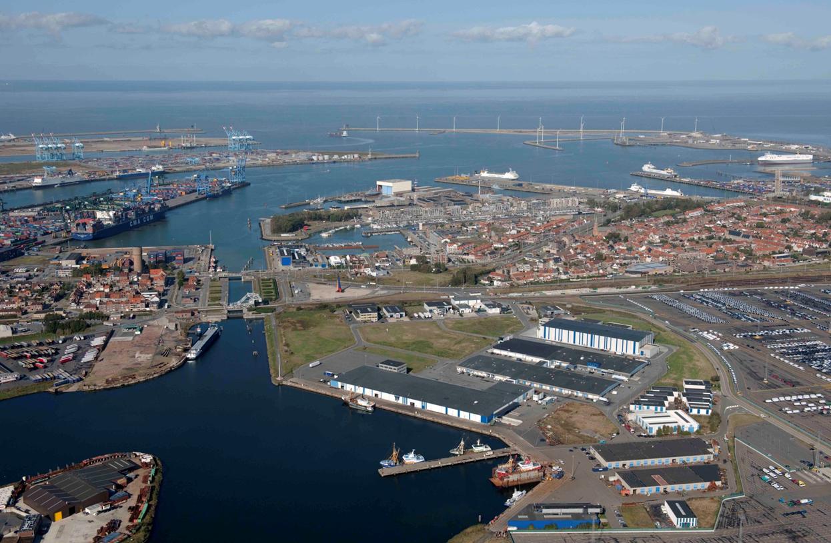

Welkom op onze site zeebrugge !

Slide 2
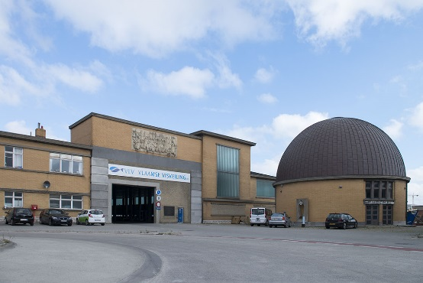
Site Oostende

Slide 3
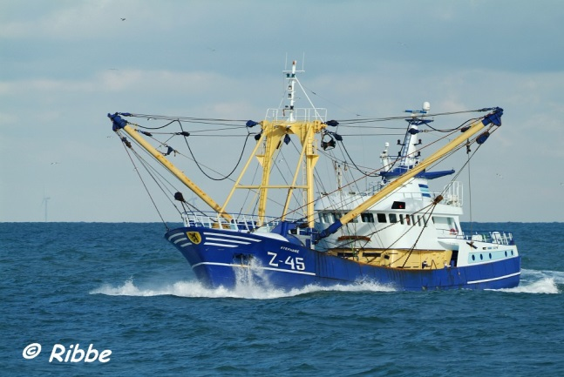
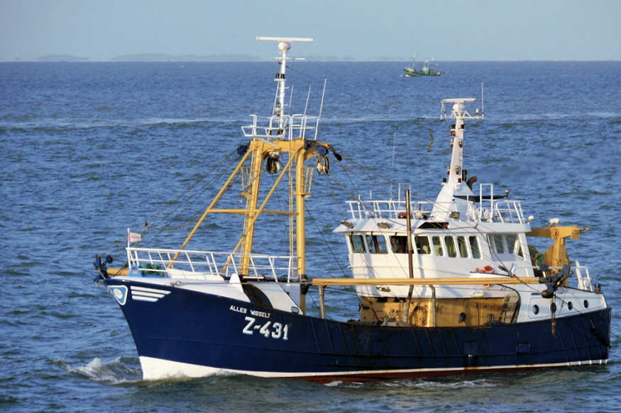
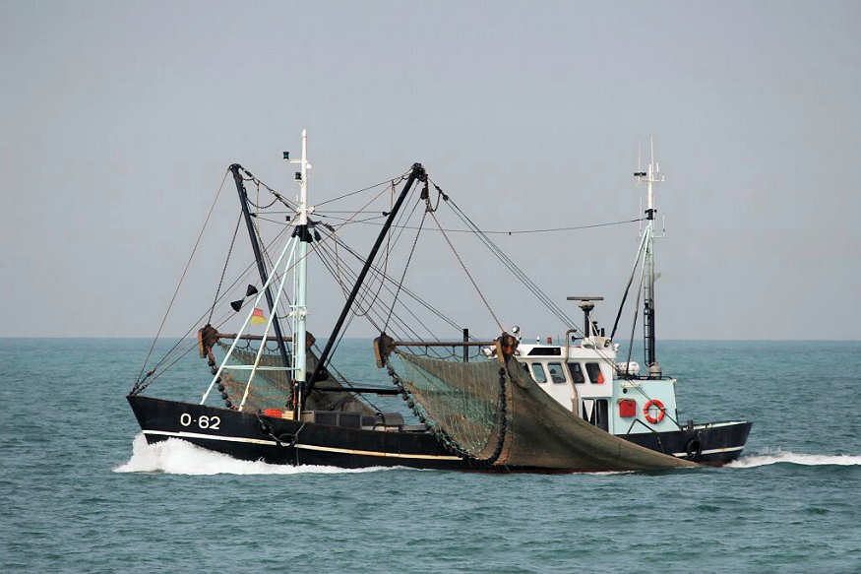
Situatie Belgische vloot 2013
Groot vlootsegment
Klein vlootsegment
(>221 kw)
(<221 kw)
Boomkor Flyshooter
31 3
vaartuigen vaartuigen
Eurokotter
18
vaartuigen
Kustvissers Warrelnetvisser
20 3
vaartuigen Vaartuig
75
Naast de eigen vloot zijn er 14 lijnvissers - die op zeebaars vissen - die onder Nederlandse vlag varen

Slide 4

Volume 2013 : 16.944 Ton
Omzet 2013 : 61.8 mio €
Site Oostende
Site Zeebrugge
Visveiling Nieuwpoort
Aanvoer
2013
34.6%
64.1%
1,3%
Gezamenlijk veilsysteem + IT systeem
150 Kopers in binnen en buitenland

Slide 5
Vlaamse visserij :
verre & diverse visgronden
Hanstholm
Thyboron
Liverpool
Den Helder
Millford haven
Swansea
Cherbourg
Le Havre
La Rochelle

Slide 6
Kwaliteit aangevoerde vis verhoogt door gebruik van containertransport
1990 2000 2013
1.450 ton 5.500 ton 9.709 ton
4 % van totaal volume 31 % van totaal volume 57 % van totaal volume
Diesel 0,19 €/L Diesel 0,30 €/L Diesel 0,64 €/L

Slide 7
Belangrijkste aangevoerde vissoorten
16%
40%
Tong
16%
28%
Diversen
Pladijs
53%
26%
Kabeljauw
4%

Slide 8
Belgische visquota terug in stijgende lijn
2011 2012 2013
Tong 4.573 ton 4.826 ton 4.498 ton
Pladijs 6.424 ton 8.162 ton 8.431 ton
Kabeljauw 1.044 ton 1.311 ton 1.317 ton

Slide 9
Het belang van de top 3 in de totale aanvoer neemt af!
31 000 T
3,63€/KG
3,56€/KG
Divers
2,35€/KG
EU Quota-daling
17 000 T
16 944 T
Kabeljauw
20 000 T
Pladijs
10 000 T
8 079 T
Tong

Slide 10
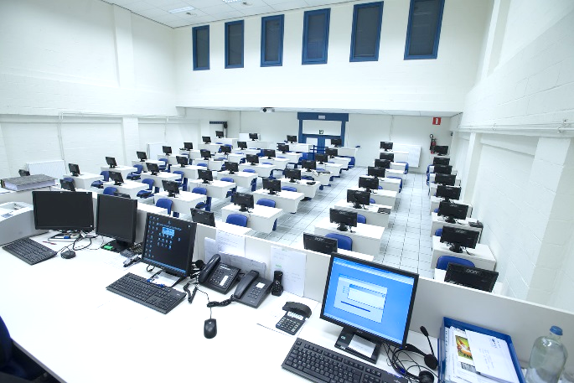
Het Veilsysteem
Hypermodern veilsysteem via internet, sinds juli 2012
Netwerk verbindt 3 veilklokken
    Zeebrugge
    Oostende
    Nieuwpoort
150 geregistreerde kopers
60 % van het volume is bestemd voor export
  ➔ Belangrijkste markten zijn Frankrijk, Spanje, Italië, Duitsland & Zwitserland
gelijktijdig kopen op 3 locaties

Slide 11
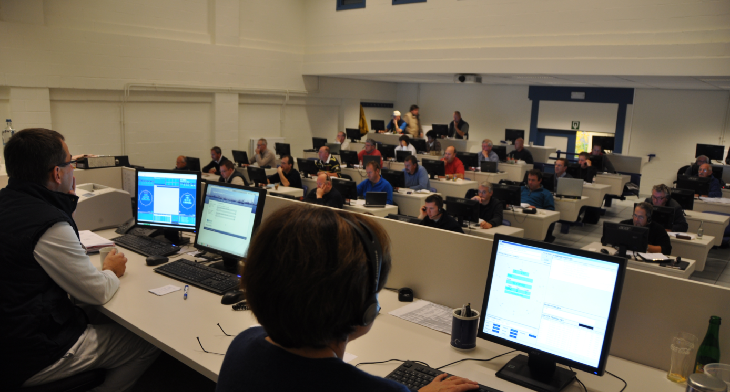

Slide 12
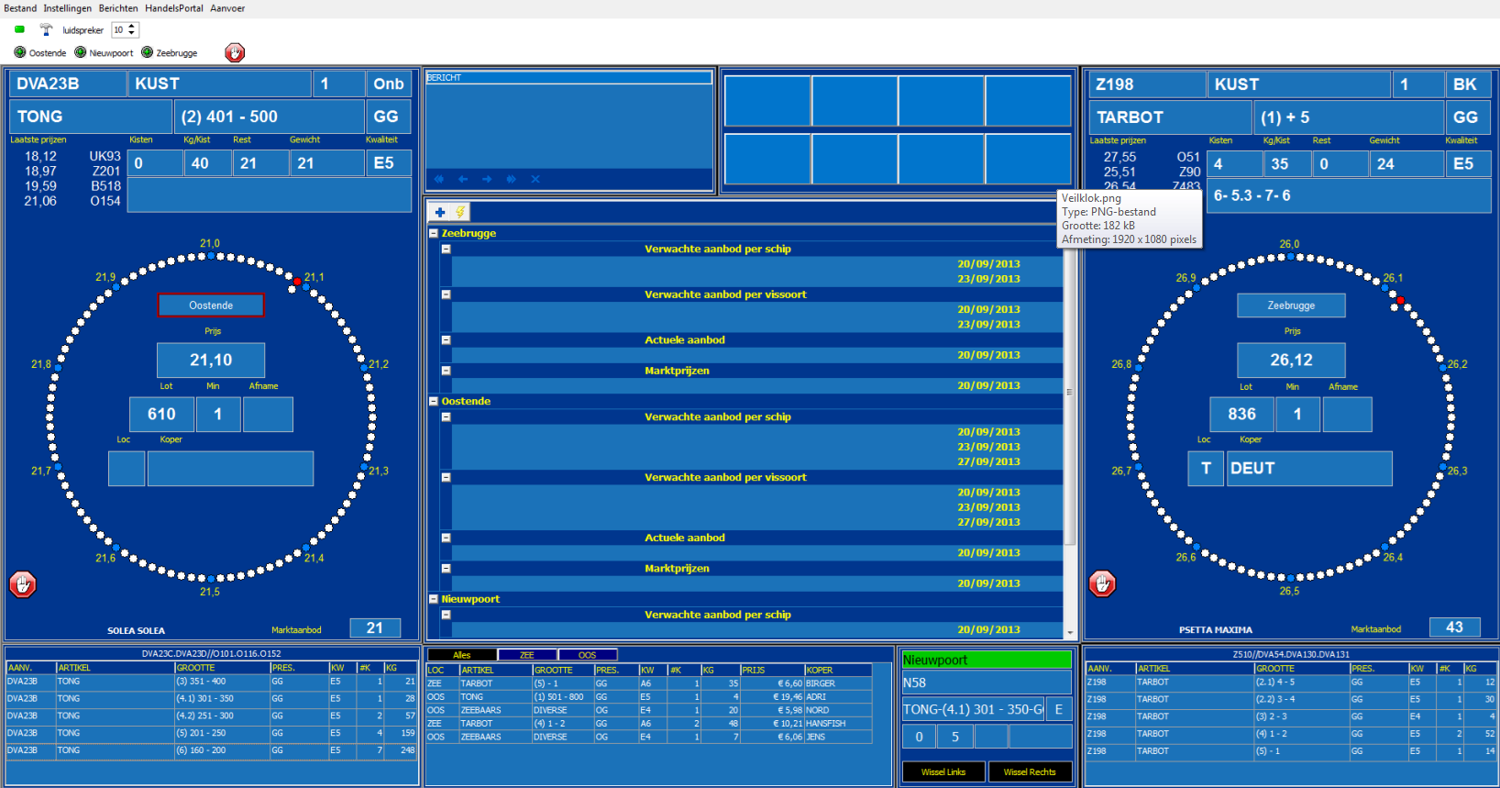

Slide 13
Toekomstige vermarkting
1.Blokverkoop
2.Voorverkoop via opbod
3.Bemiddeling

Slide 14
